Slide 1

Rapport d’Audit et Stratégie Marketing Digital
Une présentation par RAFARANIARIVELO Tantely Florence
Novembre 2023

Slide 2
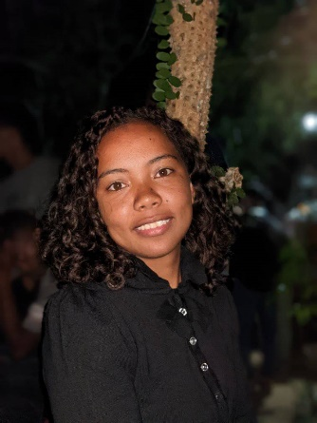
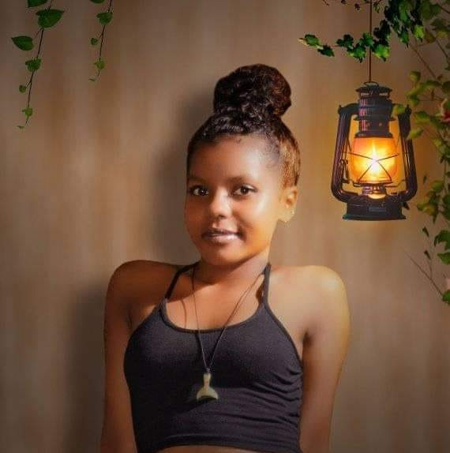
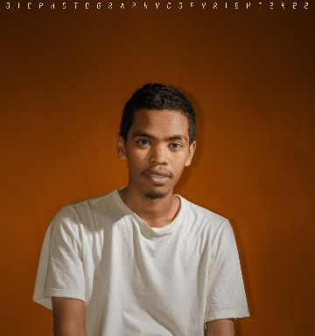
QUI NOUS SOMMES ?
StratégiX Marketing
Tantely RAFARANIARIVELO
Directeur de Projet
Gestionnaire de Projet
Sitraka RANDRIA
Cheffe Créative
Fanomezana RAKOTONDRAINY
Stratège Marketing

Slide 3




LA COMMUNICATION
Outils de communication, gestion de projet et d'organisation
LA GESTION DE PROJET
Teams
Trello
Discord
Google Meet

Slide 4
Profil du client
Problèmes relevés
Besoin
« Mofomafy »
une présence plus forte sur le numérique pour attirer davantage de clients et augmenter sa visibilité
une entreprise de pâtisserie basée à Toliara
pas de site web
fondée il y a cinq ans
spécialise dans la fabrication de gâteaux personnalisés pour divers événements
pas de présence notable sur d'autres plateformes numériques
présence limitée sur le numérique
Amélioration de la communication autour de ses produits, notamment sur les réseaux sociaux
Autres propositions: des cupcakes et des pâtisseries spéciales pour les fêtes.
une augmentation annuelle du chiffre d'affaires
10%

Slide 5
Matrice PESTEL
POLITIQUE | ÉCONOMIQUE | SOCIOLOGIQUE | TECHNOLOGIQUE | ENVIRONNEMENTAL | LÉGAL
Les réglementations sur la sécurité alimentaire à Madagascar. | : La stabilité économique de Madagascar, l'évolution du pouvoir d'achat | Les préférences pour les gâteaux personnalisés, les tendances en matière de célébrations. | L'accessibilité à Internet pour développer la présence en ligne. | La sensibilisation croissante à la durabilité. | Les réglementations liées à la vente de produits alimentaires.

Slide 6
Forces de Porter
Menace des nouveaux entrants | Faible, barrières à l'entrée en pâtisserie.
Degré de rivalité avec les concurrents | Modérée, concurrence locale.
Menace des produits de substitution | Faible, les gâteaux personnalisés sont un produit unique.
Pouvoir de négociation des fournisseurs | Modéré, dépendance envers les fournisseurs d'ingrédients.
Pouvoir de négociation des clients | Modéré, des alternatives existent.

Slide 7
Matrice SWOT
Forces | Faiblesses
Produits personnalisés, qualité des produits, passion du fondateur | Faible présence en ligne, dépendance à Facebook, manque de diversification des produits
Opportunités | Menaces
Croissance de la demande pour les gâteaux personnalisés, sensibilisation au numérique | Concurrence locale, fluctuations économiques

Slide 8
Marketing Mix de mon client
Produit
Gâteaux personnalisés, cupcakes, pâtisseries spéciales
Prix
5000ar par portion (gâteau simple),
6000ar par portion (gâteau au fruits ou au chocolat)
Distribution
Vente en ligne via Facebook, livraison à domicile
Communication
création du contenu engageant sur Facebook

Slide 9
Les concurrents
Possède un site vitrine
présent sur un réseau social : Facebook
Nombre d’abonnés : 5.6 K
Taux d’engagement par mois : 1.2%
Type de contenu publié : seulement les pâtisseries commandées
Concurrents directs : Pâtisserie Soa Gâteaux
Concurrent indirect : Le Jardin de Giancarlo
Possède un site vitrine seulement

Slide 10
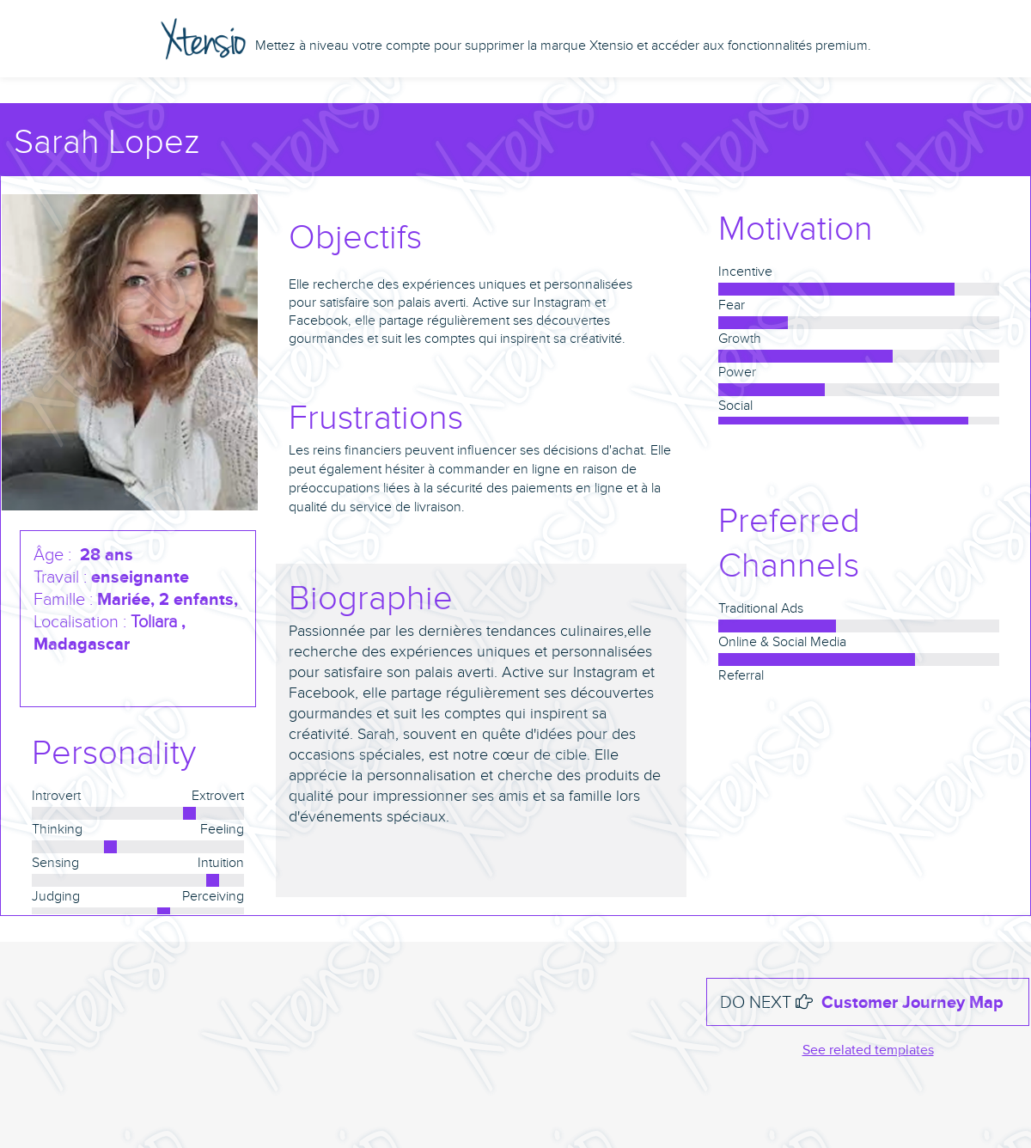
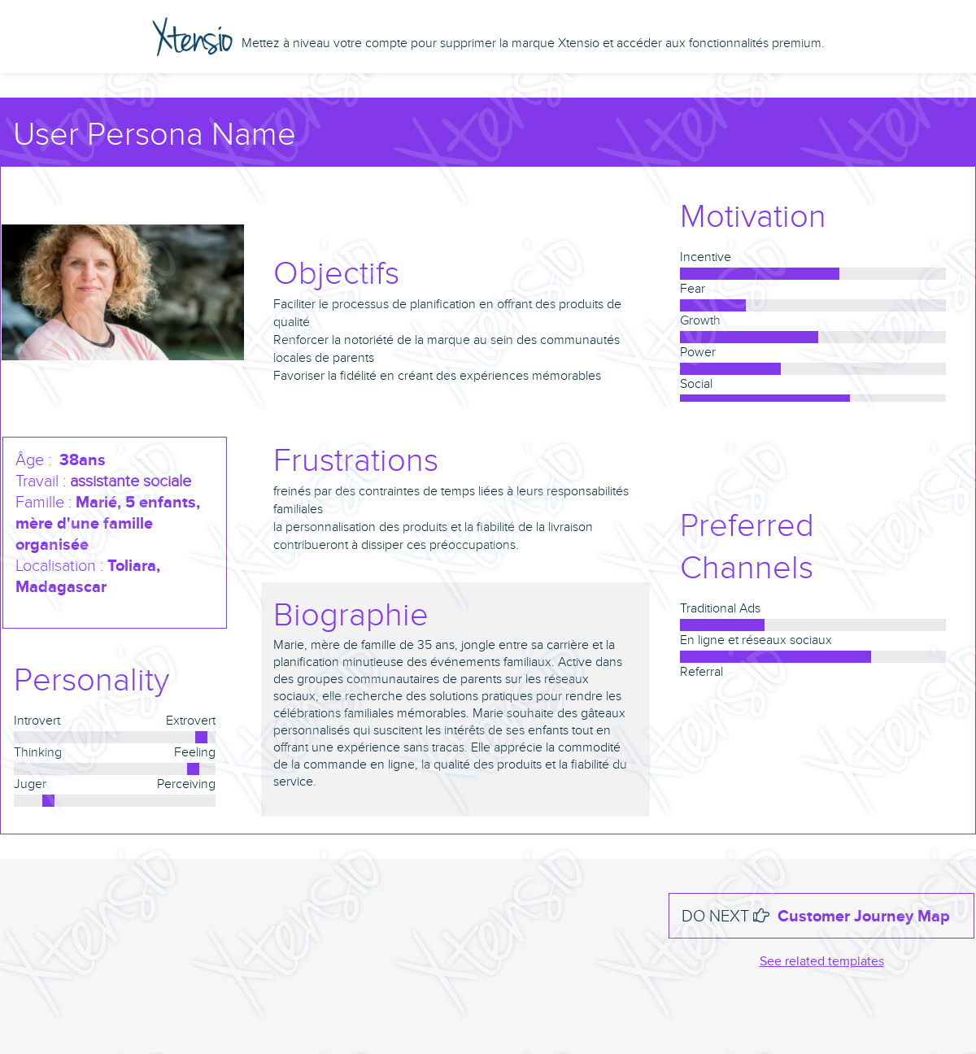
Cibles
Marie Lou

Slide 11
Objectifs avec le client :
Owned Media :
- Créer une page web informative sur les produits et services.
- Mettre en place une page Facebook professionnelle pour renforcer la présence.
Paid Media :
- Lancer des campagnes publicitaires sur Facebook pour augmenter la visibilité.
Earned Media :
- Encourager les clients satisfaits à laisser des avis positifs sur les réseaux sociaux.
Moyens de communication :
Owned Media :
- Site web pour présenter les produits et services de manière détaillée.
- Page Facebook pour interagir avec les clients et partager des actualités.
Paid Media :
- Publicité sur Facebook pour toucher une audience plus large.
Earned Media :
- Encourager les clients à partager leurs expériences sur les réseaux sociaux pour un bouche-à-oreille positif.

Slide 12
Calendrier éditorial sur 2 mois :
- Semaine 1-2 : Création du site web.
- Semaine 3-4 : Relancement de la page Facebook et des campagnes publicitaires.
- Semaine 5-6 : Publication d'articles de blog et de recettes.
- Semaine 7-8 : Envoi de la première newsletter et promotion spéciale.
Tunnel de conversion d'Inbound Marketing :
- Phase 1 (Prise de conscience) : Publicités Facebook et articles de blog sur la personnalisation des gâteaux.
- Phase 2 (Considération) : Newsletter et témoignages clients sur le site.
- Phase 3 (Décision) : Offres spéciales et incitations à l'achat sur la page Facebook.
Types de contenus :
- Vidéos : Témoignages clients et présentation des produits.
- Newsletter : Actualités, offres spéciales et astuces de pâtisserie.
- Posts et stories : Photos de produits, recettes, histoires de clients

Slide 13
Actions SMART
MOYEN DE COMMUNICATION | ACTION RÉALISÉE | OBJECTIF SMART | KPI
Publicités Facebook et articles de blog | Publicités Facebook et articles de blog sur la personnalisation des gâteaux. | Augmenter le trafic sur le site web de 30% en 2 mois en utilisant des publicités Facebook | Taux de clics (CTR) des publicités Facebook
Newletter | Newsletter et témoignages clients sur le site. | Obtenir 50 abonnés à la newsletter en 2 mois | Taux de conversion des visiteurs du site en abonnés à la newsletter
Avis sur Facebook | Offres spéciales et incitations à l'achat sur la page Facebook. | Augmenter les avis positifs sur la page Facebook de 20% en incitant les clients à partager leurs expériences | Taux de conversion des visiteurs de la page Facebook en clients.

Slide 14
Audit SEO
Site Web :
- Création d’un site web dynamique et complet offrant une plateforme conviviale et interactive
-Publication régulièrement du contenu
Intégrer des visuels attrayants des créations pâtissières
Facebook:
- Publication régulièrement du contenu engageant, des vidéos de recettes, des photos attrayantes des produits,
- Encourager l'interaction : Organisation des concours, des sondages ou des événements en ligne pour engager l’audience et recueillir des avis sur les produits.

Slide 15
Après l’Audit SEO
Stratégie de Contenu :
- Création d’un contenu riche et pertinent : Partage des articles, des vidéos de qualité sur les recettes, les coulisses de la fabrication de vos gâteaux, et des conseils de décoration. Cela renforcera la crédibilité et votre autorité dans le domaine.
Stratégie de Communication :
- Répondre rapidement aux commentaires, messages privés et avis des clients sur les réseaux sociaux
- Personnalisation des interactions : Interagir de manière personnalisée avec votre audience, en répondant aux questions individuelles et en montrant le côté humain.

Slide 16
Après l’Audit SEA
Pour une entreprise de pâtisserie comme mon client, une campagne sur le réseau de recherche serait appropriée
Meilleurs mots-clés :
- "Gâteaux personnalisés Toliara"
- "Cupcakes Toliara"
- "Pâtisseries sur mesure Toliara"
- "Commande de gâteaux d'anniversaire"
- "Pâtisserie en ligne Toliara"
- "Livraison de gâteaux à domicile"
- "Meilleure pâtisserie Toliara"

Slide 17
MERCI

